Slide 1

подготовил: Яковлева Ирина Николаевна
Дата: 31.01.2017 г.
«Повышение профессиональной компетентности педагогов ДОО в вопросах приобщения воспитанников к культурному наследию России»

Slide 2

Поддержку мер по созданию и распространению произведений искусства и культуры, проведению культурных мероприятий, направленных на популяризацию российских культурных ценностей;

Slide 3

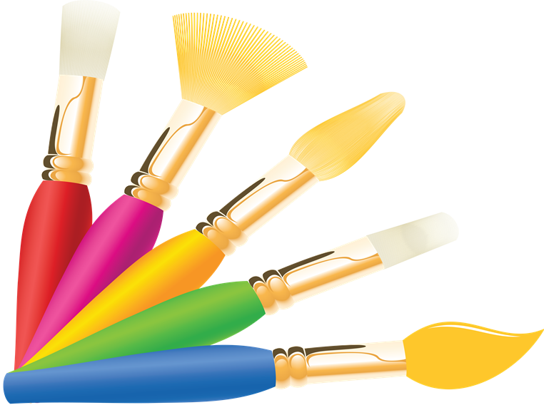

Темы профильной школы Художественно – эстетического цикла:
«Реализация регионального компонента содержание дошкольного образования (« Художественное творчество») в условиях перехода на ФГОС дошкольного образования»
1. «История тряпичной куклы в семье Льва Николаевича Толстого»
2. Яснополянская керамика»
3. «Народные ремёсла земли Яснополянской» «Традиции дома Льва Николаевича Толстого» куклы скелетцы
«Развитие творческих способностей детей дошкольного возраста посредством нетрадиционных техник изобразительной деятельности»
Нетрадиционные виды техники художественного творчества в детском саду: пластилинография», «тестопластика», «лоскутное шитье» «роспись по батику»
«Народные промыслы народного и декоративно – прикладного искусства» (Филимоново, Жостово, Узоры северной Двины, лубочные картинки, полхов майдан, городецкая, каргопольская игрушка, мезенская роспись)
«Знакомство с живописью детей дошкольного возраста (портрет, пейзаж, натюрморт)

Slide 4
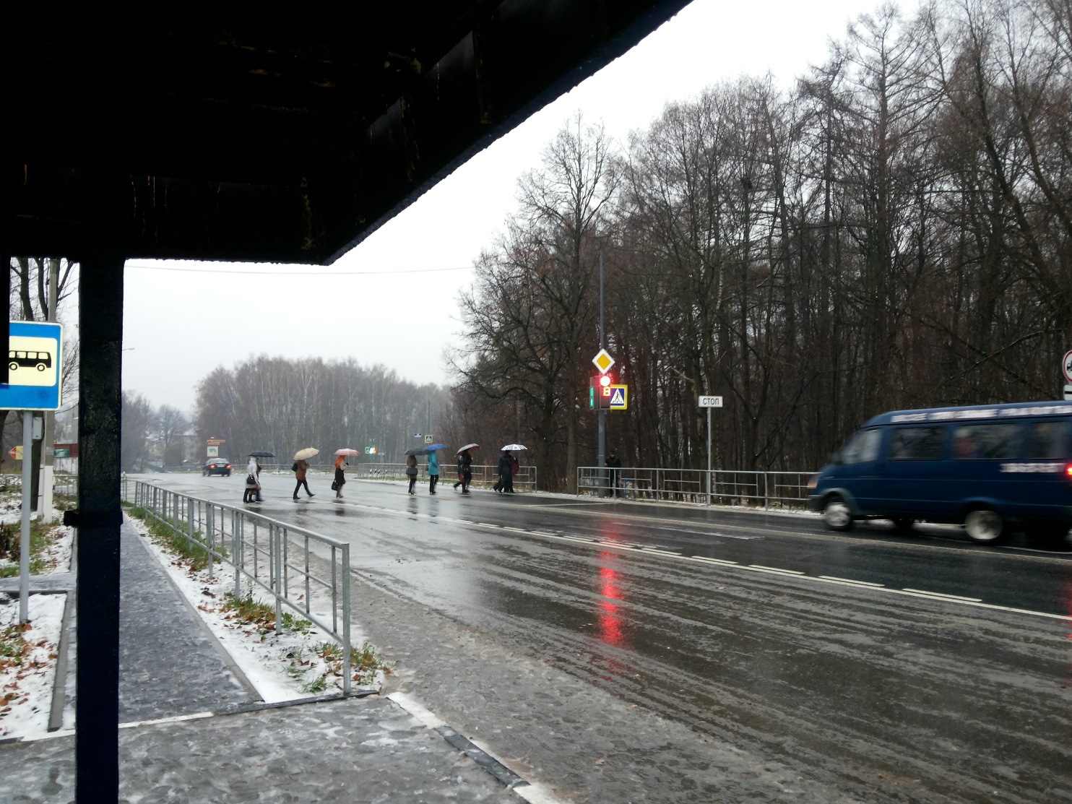
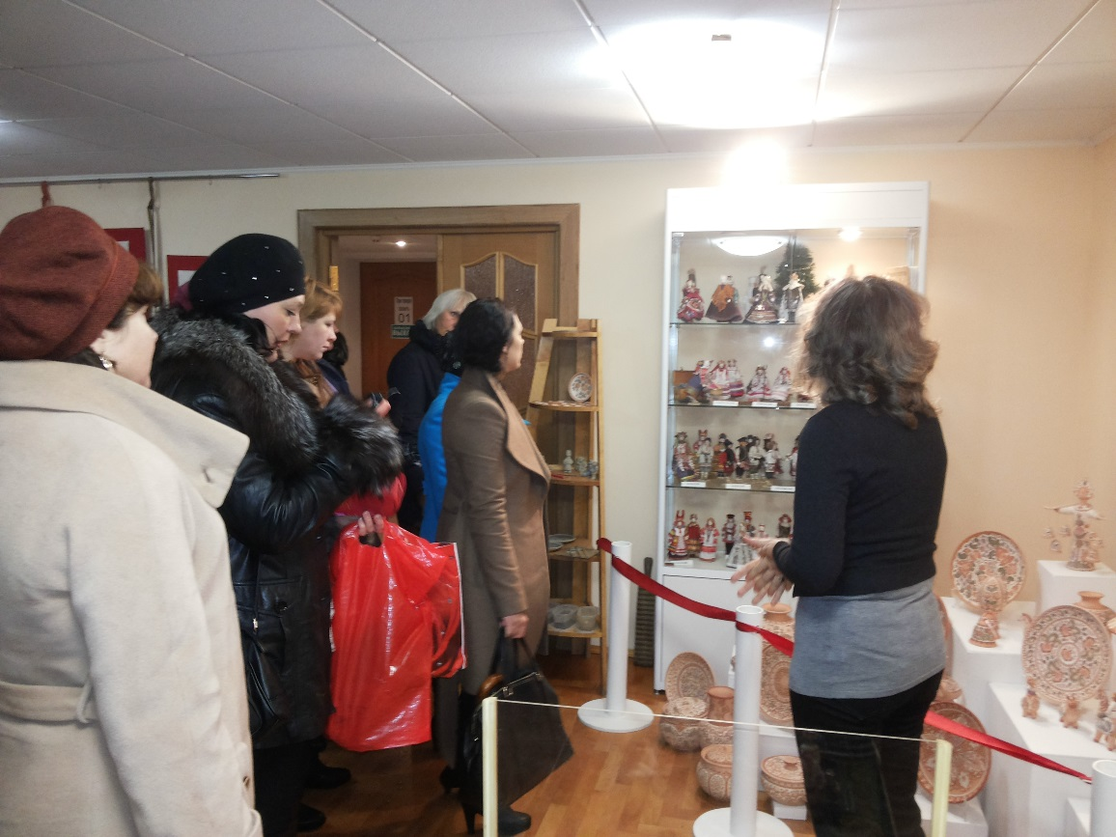
В рамках участия в профильной школе Художественно – эстетического цикла музей усадьбу Ясная Поляна посетили 80 педагогов
Без своей Ясной Поляны я трудно могу представить себе Россию и мое отношение к ней.
Л.Н. Толстой

Slide 5
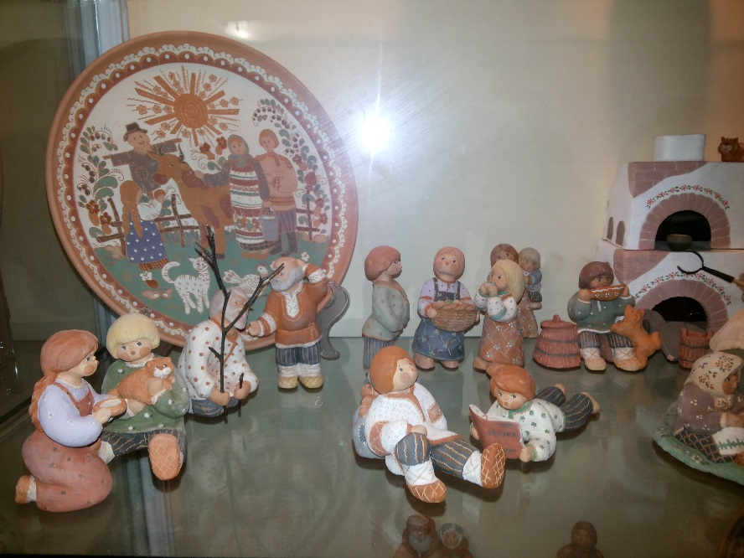
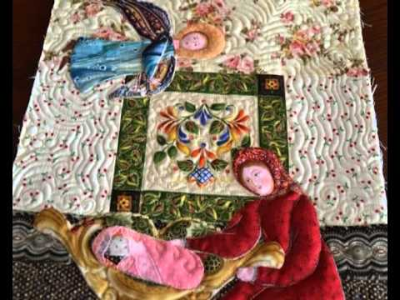
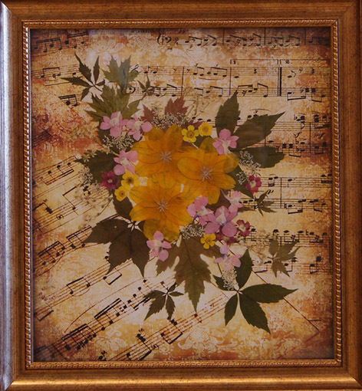
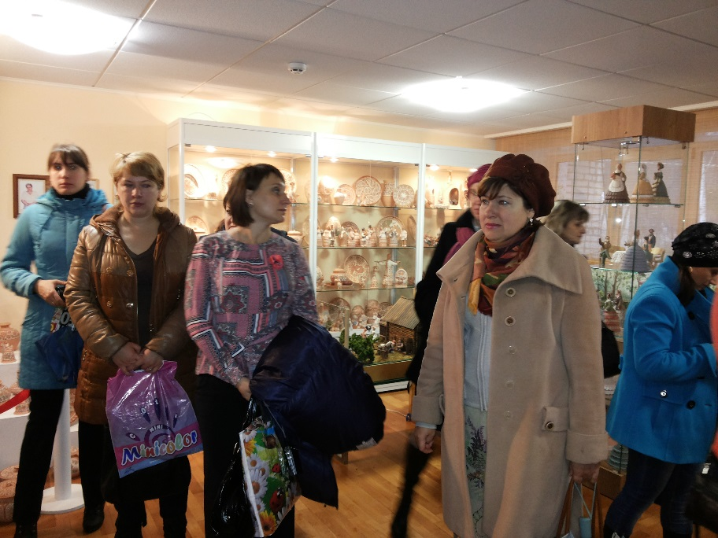
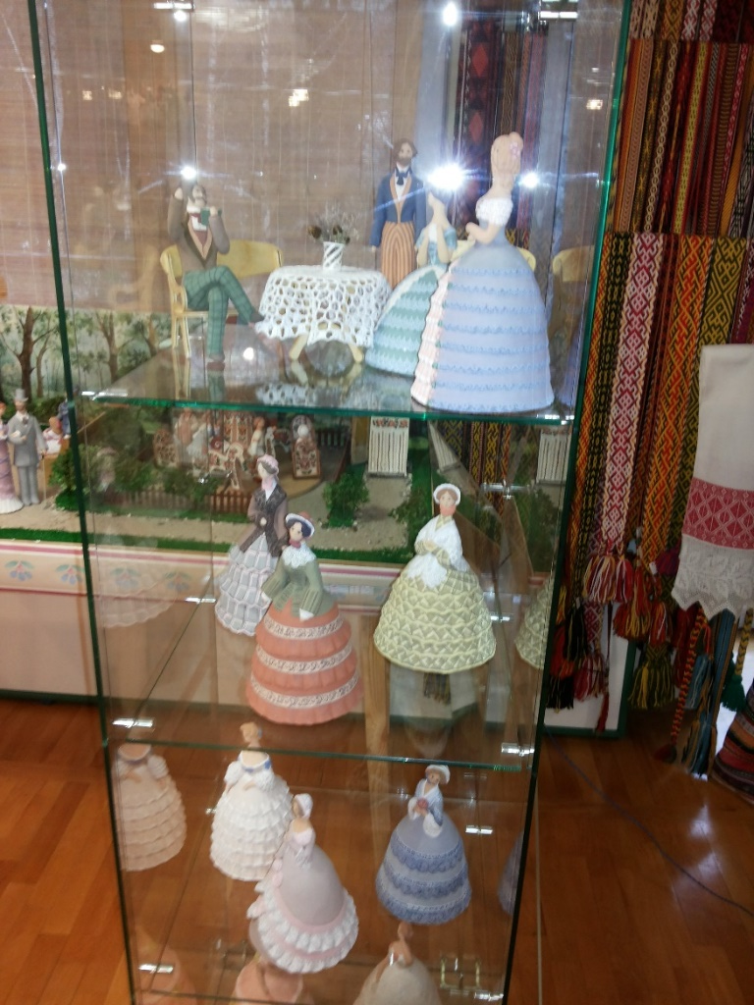
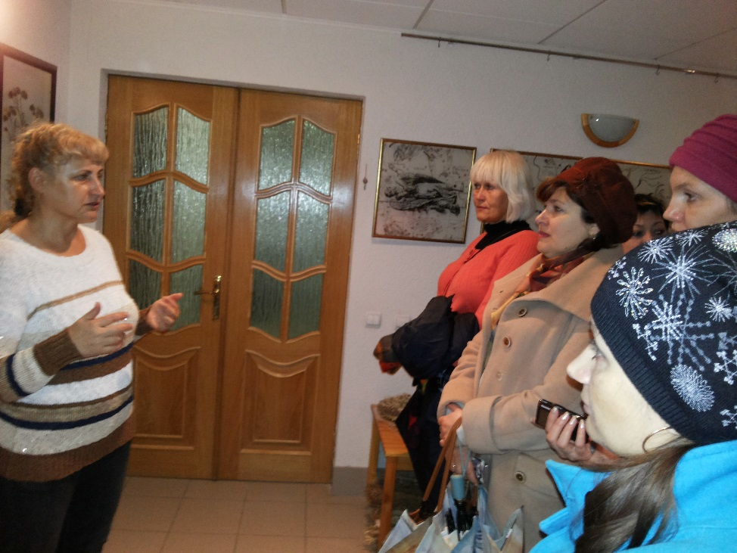
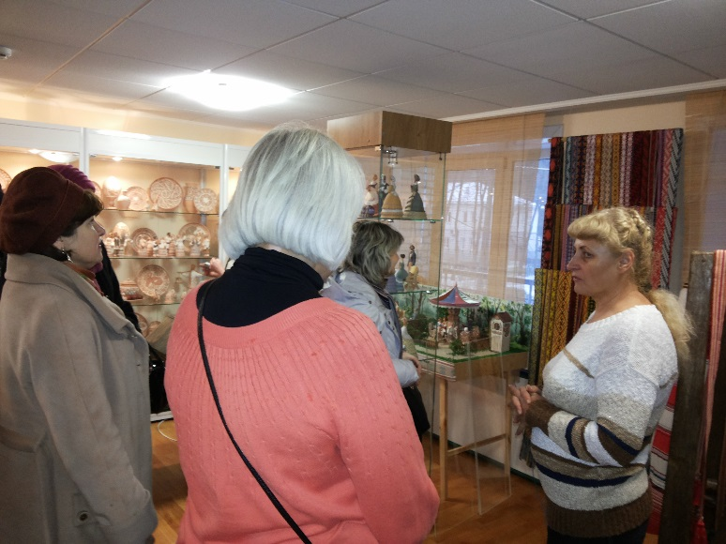

Slide 6
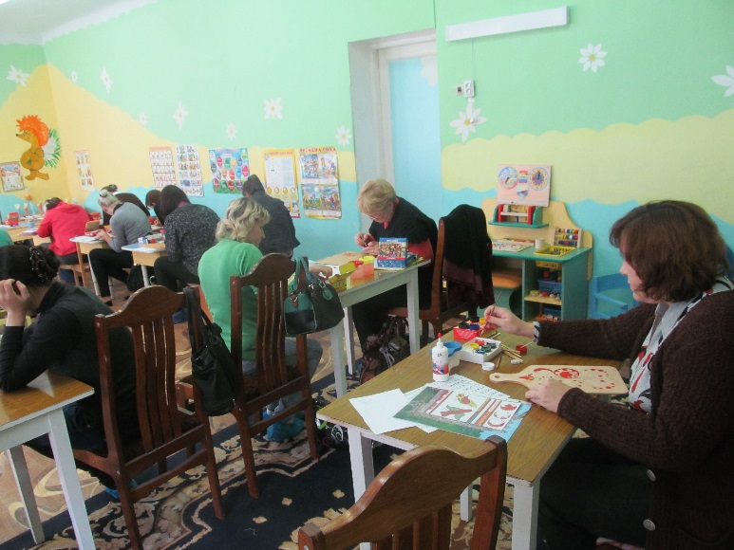
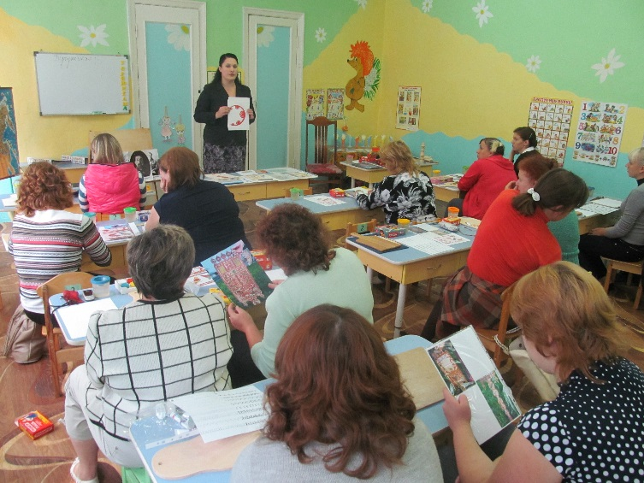
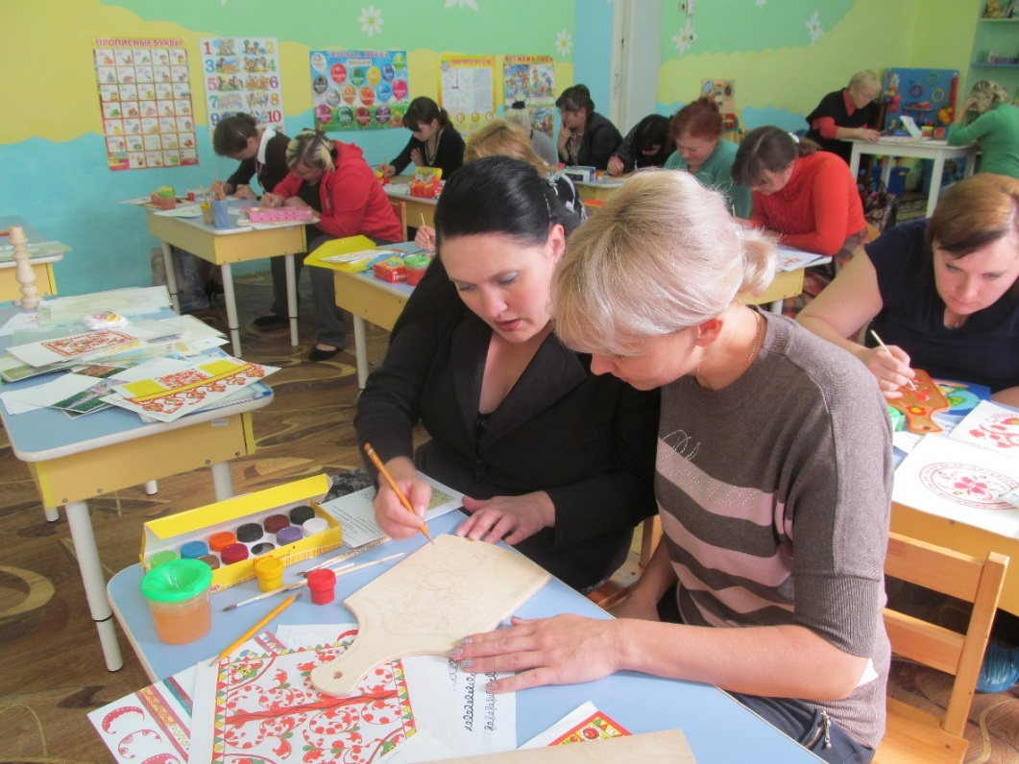
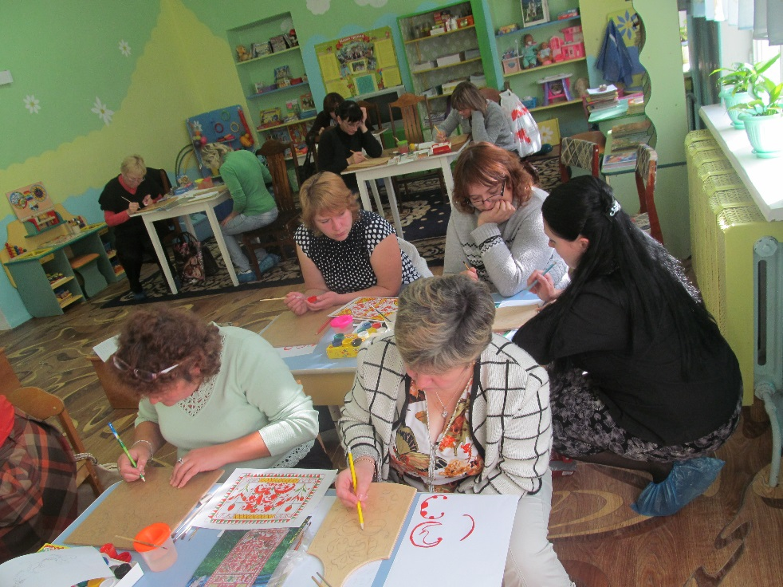
Мастер класс-Северодвинская роспись
Узоры Северной Двины

Slide 7

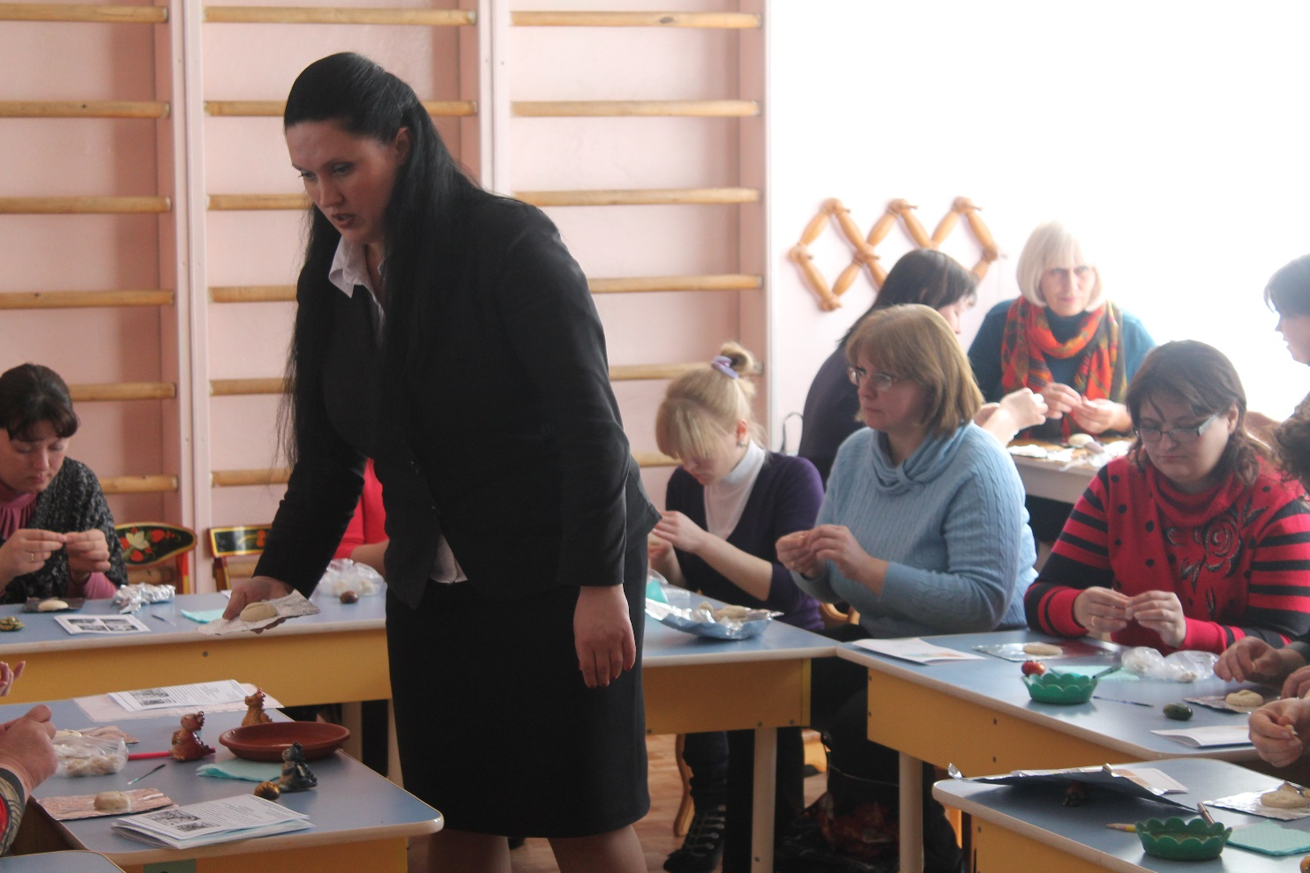
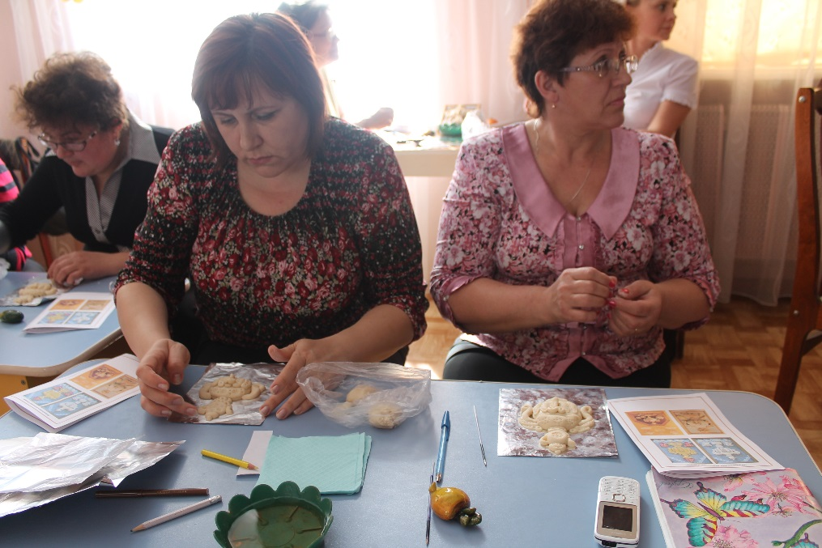
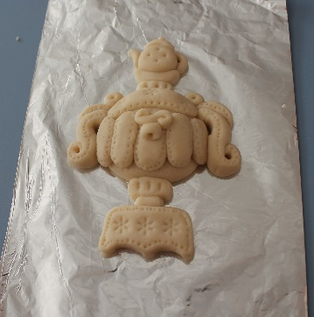
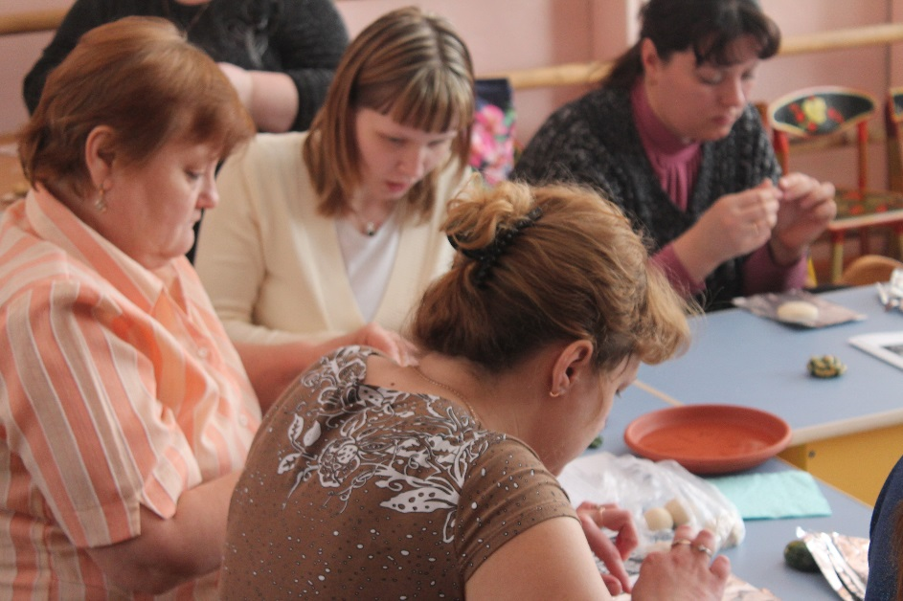
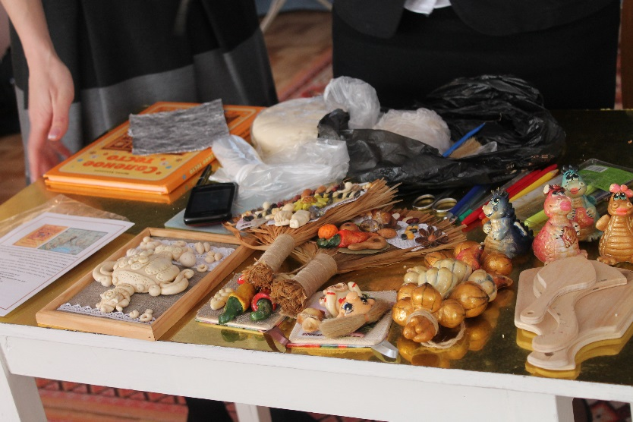
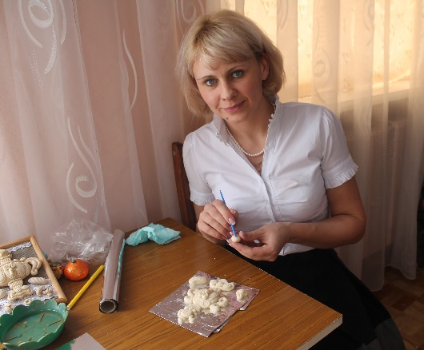
Мастер класс «тестопластика»

Slide 8
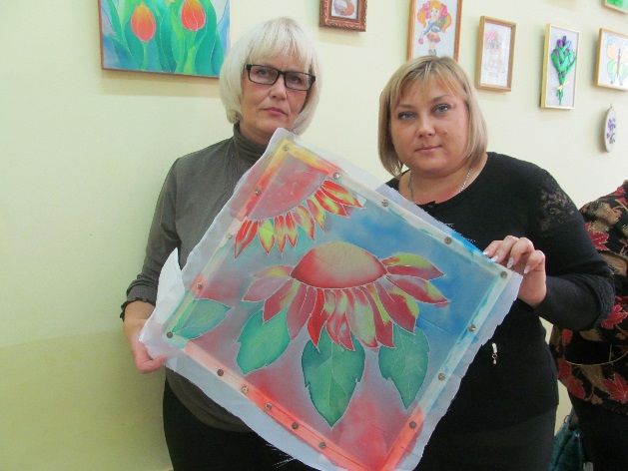
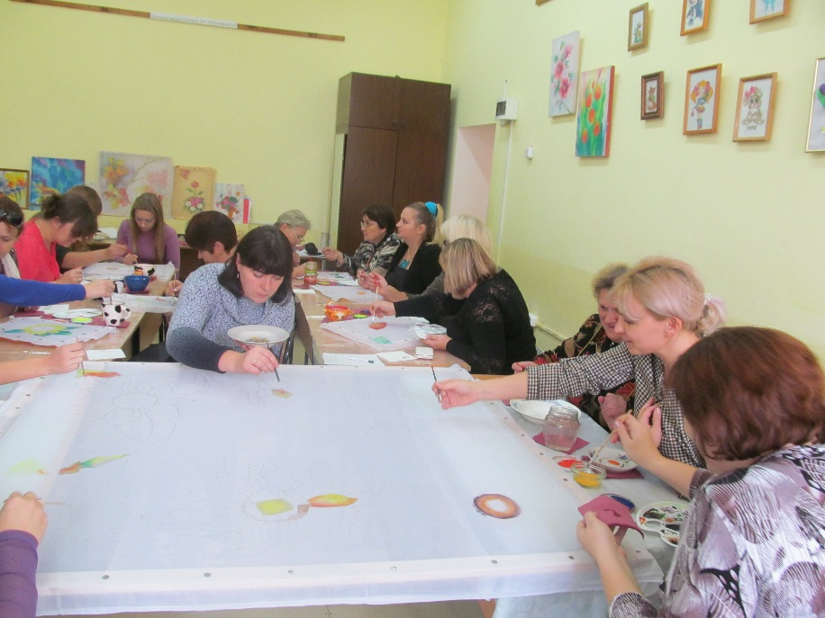
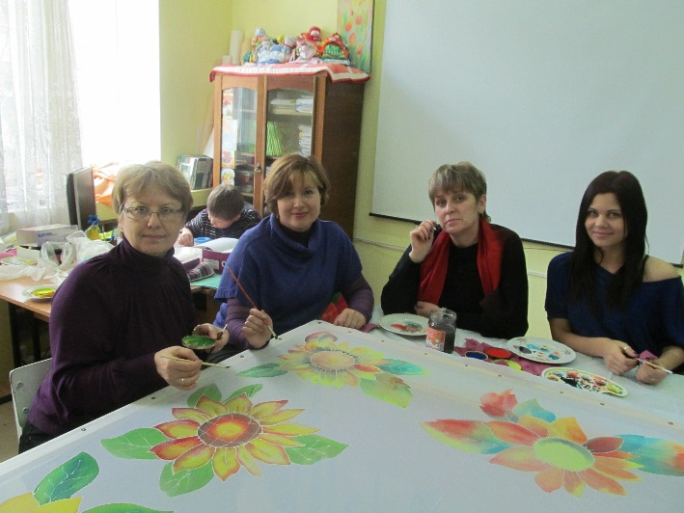
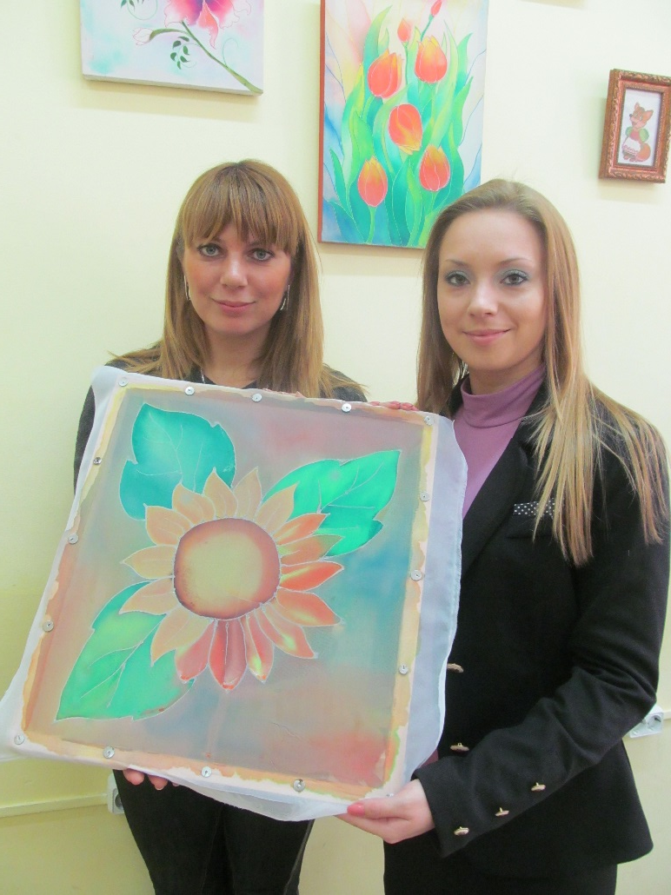
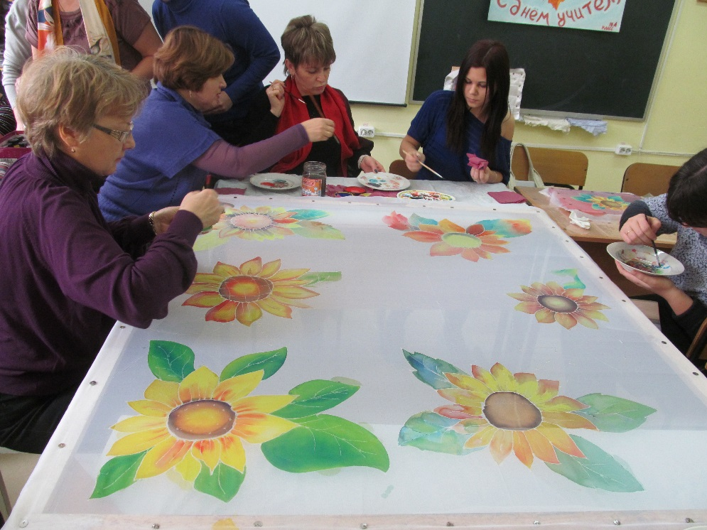
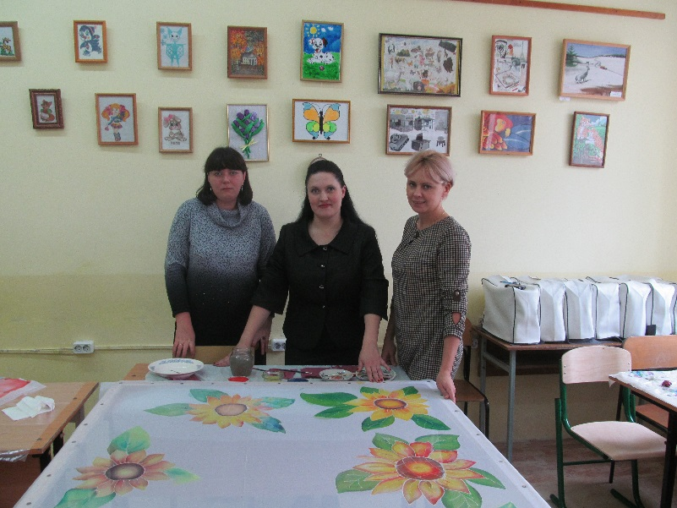
Роспись «Холодный батик»

Slide 9
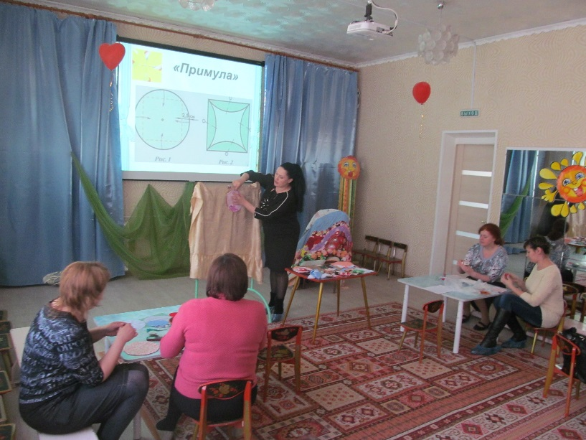
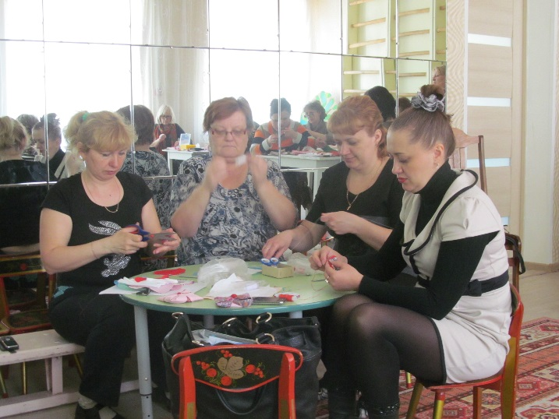
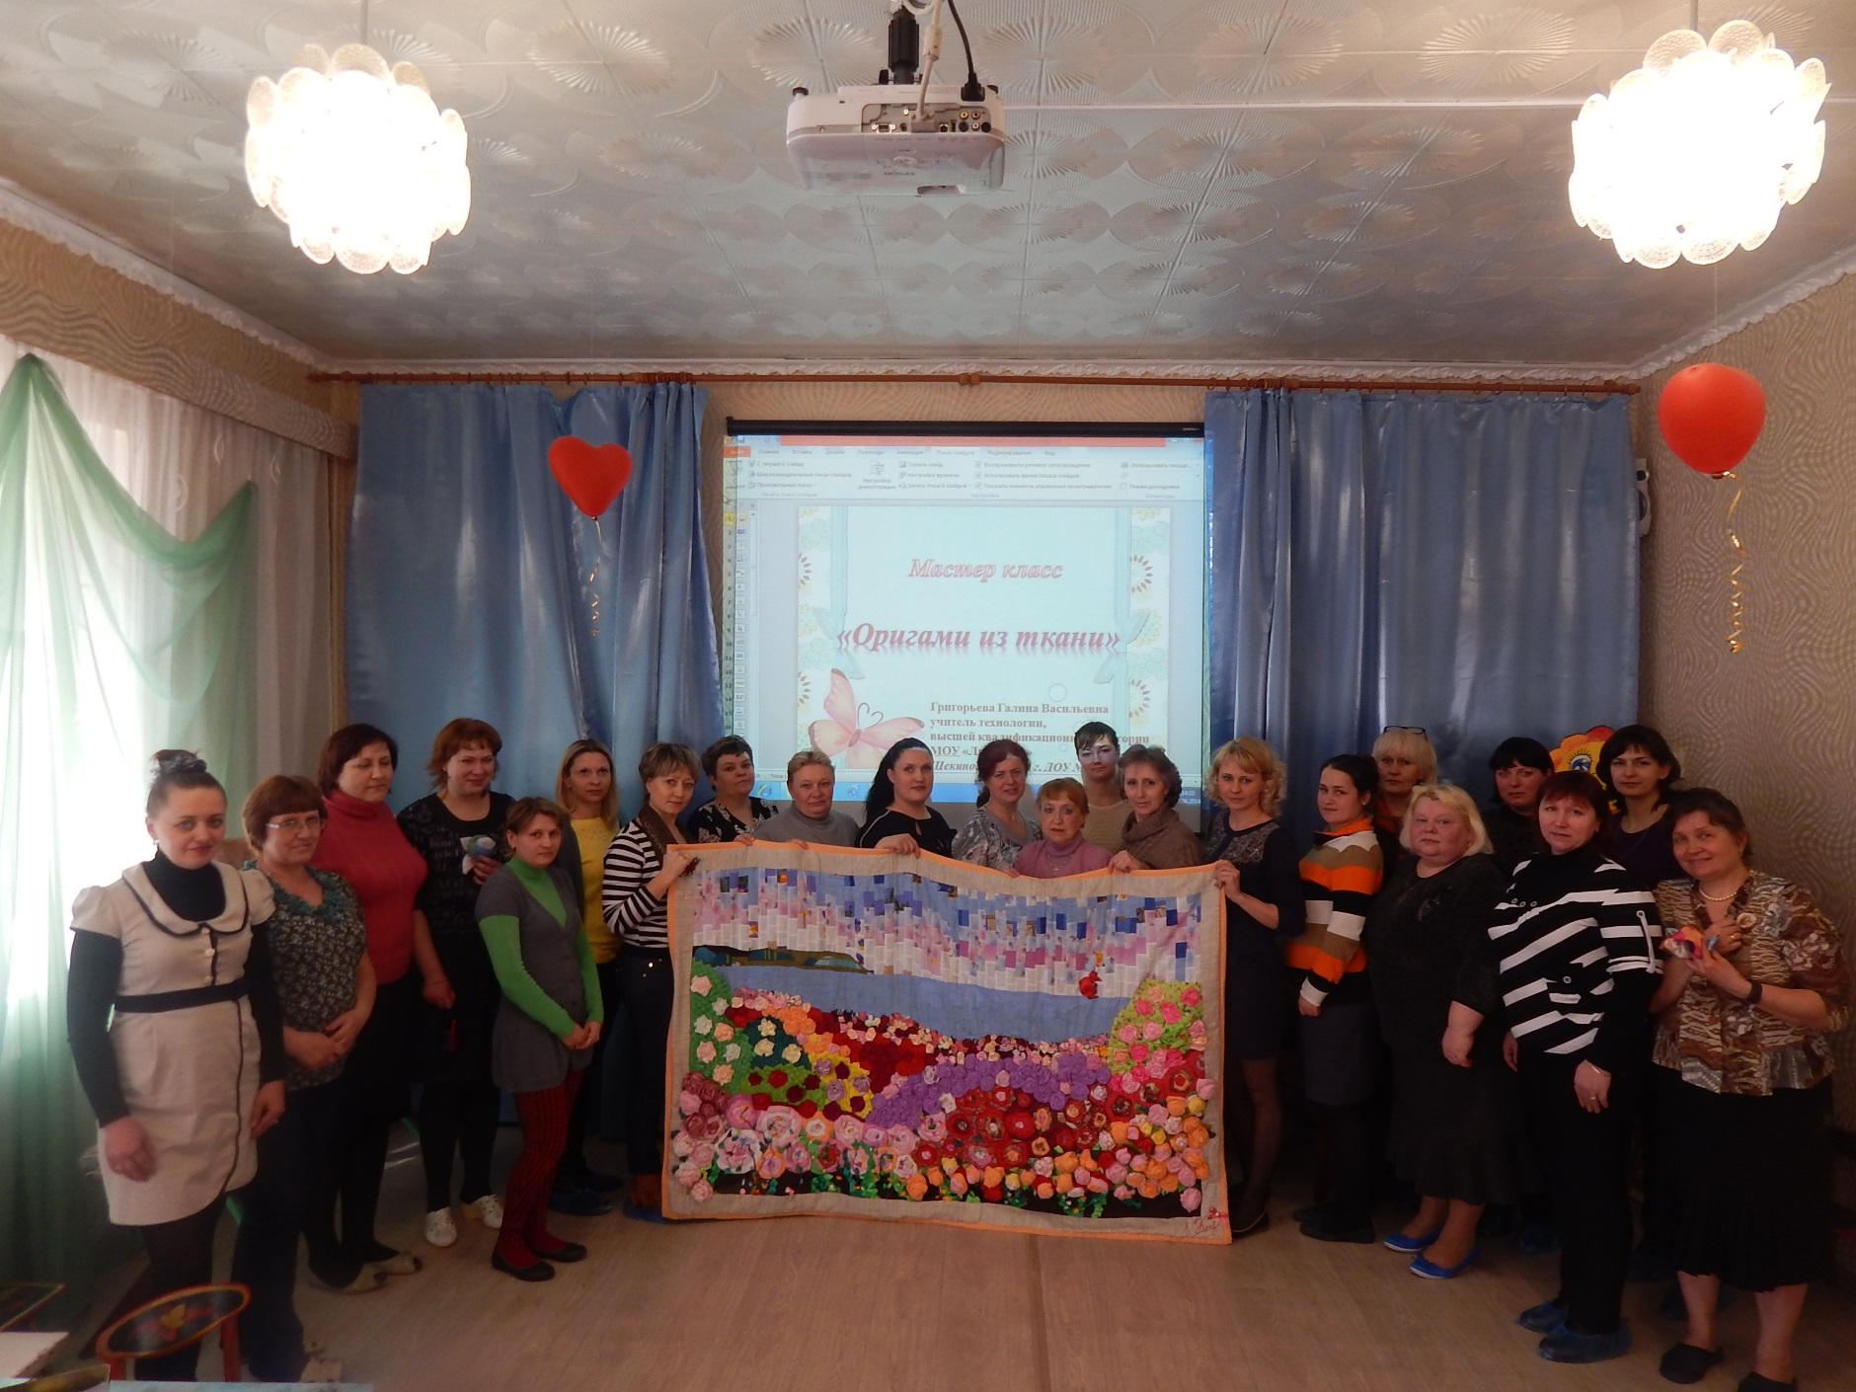
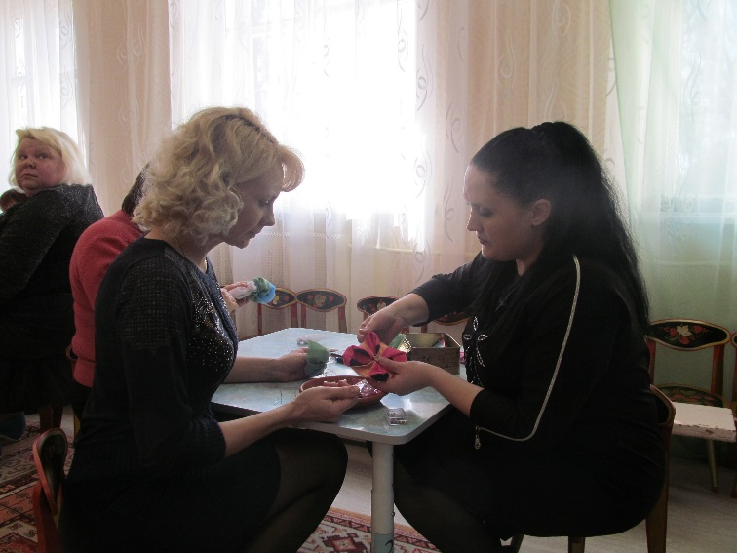
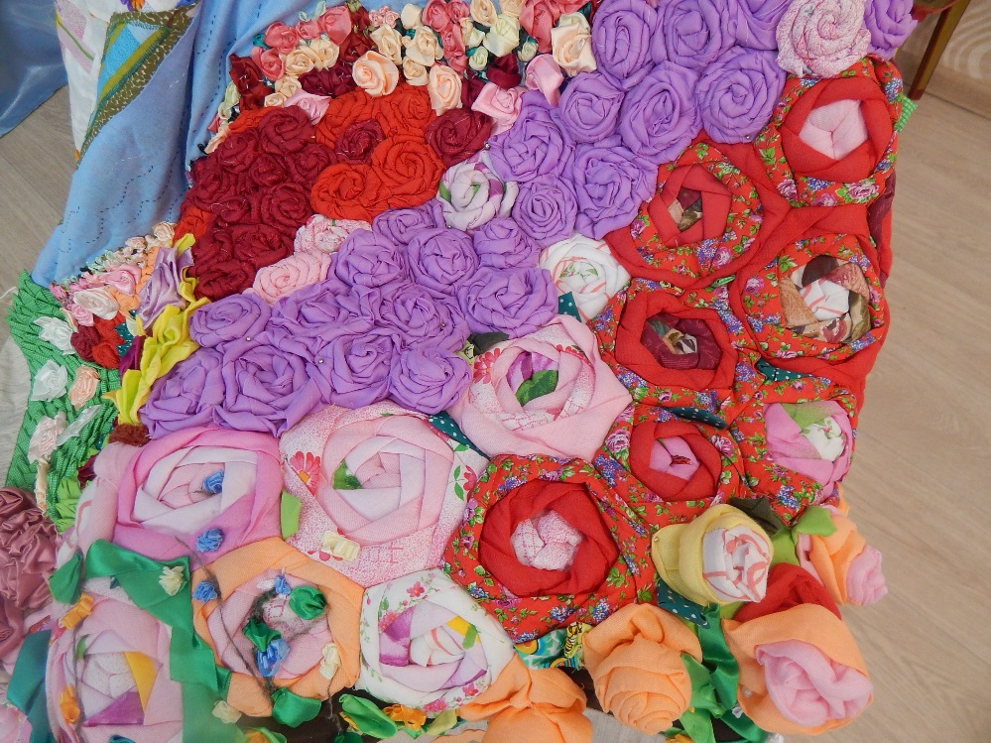
«Лоскутное шитье»

Slide 10
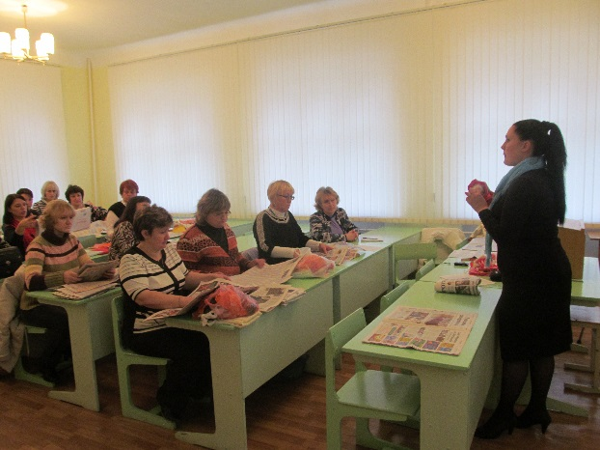
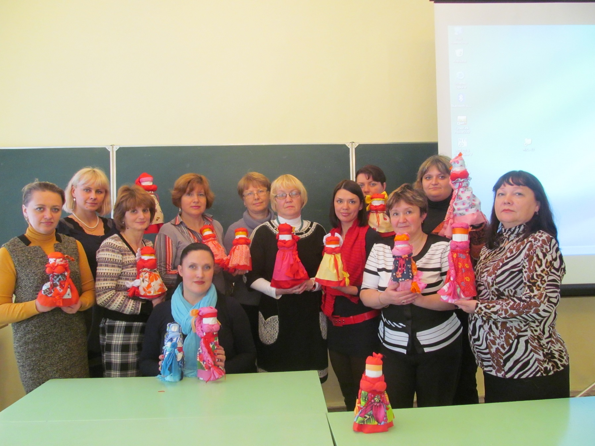
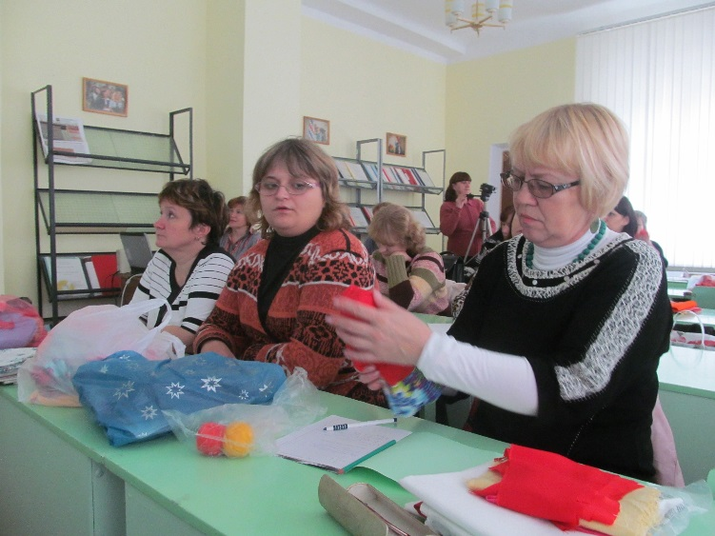

«Изготовление тряпичной куклы- закрутки»

Slide 11
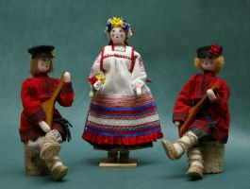
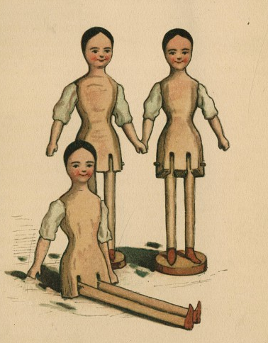
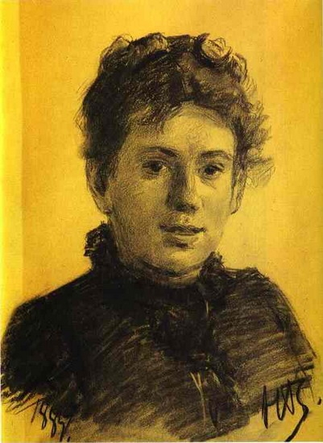
Профильная школа
художественно-эстетического направления
Тема: «Куклы-скелетцы
графини Софьи Андреевны Толстой»
В рамках реализации регионального компонента (знакомство с родным краем)

Slide 12
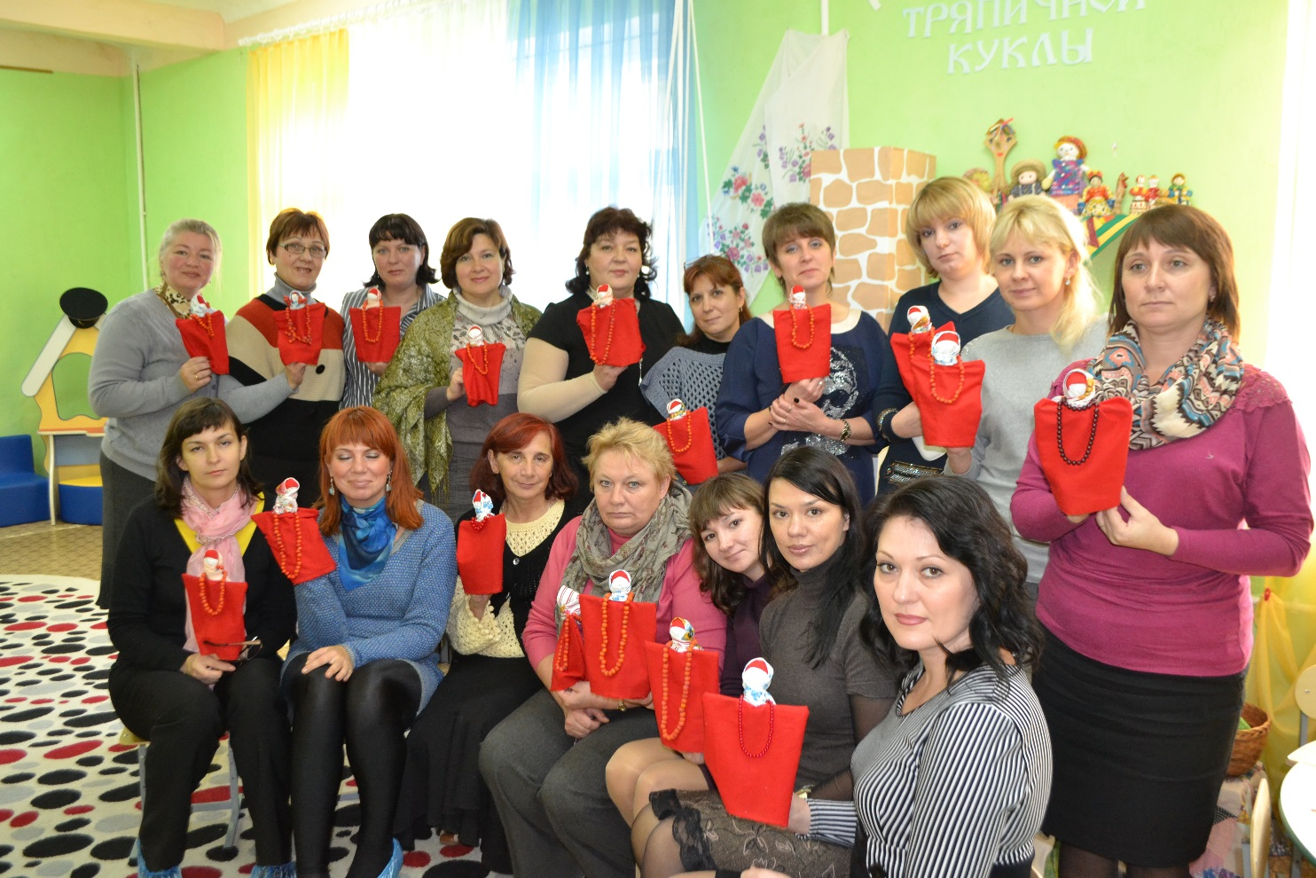
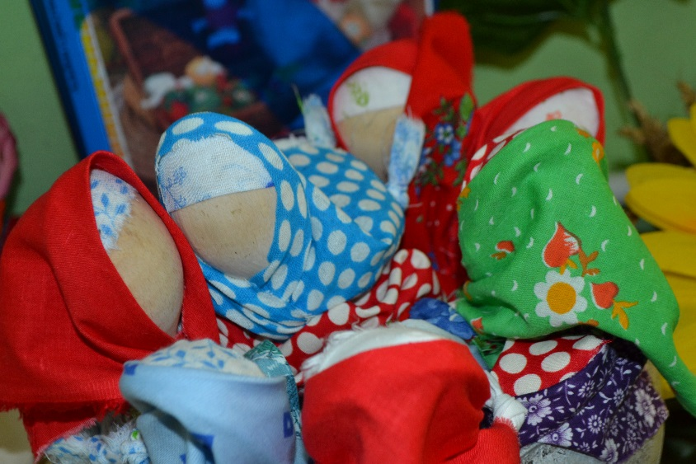
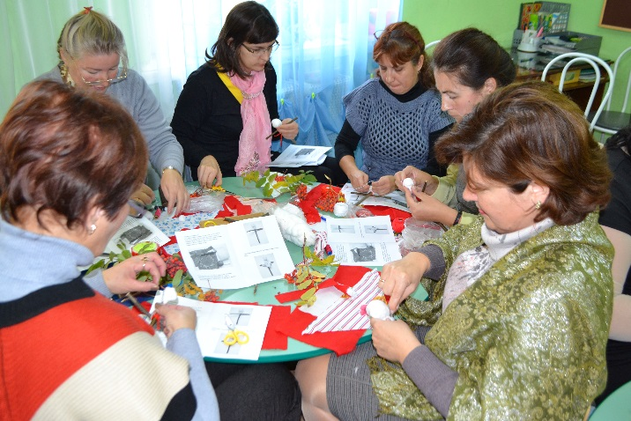
Изготовление тряпичной куклы

Slide 13
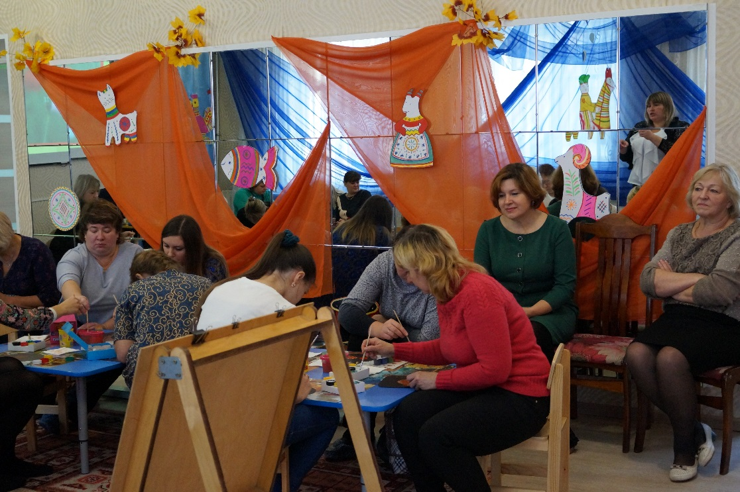
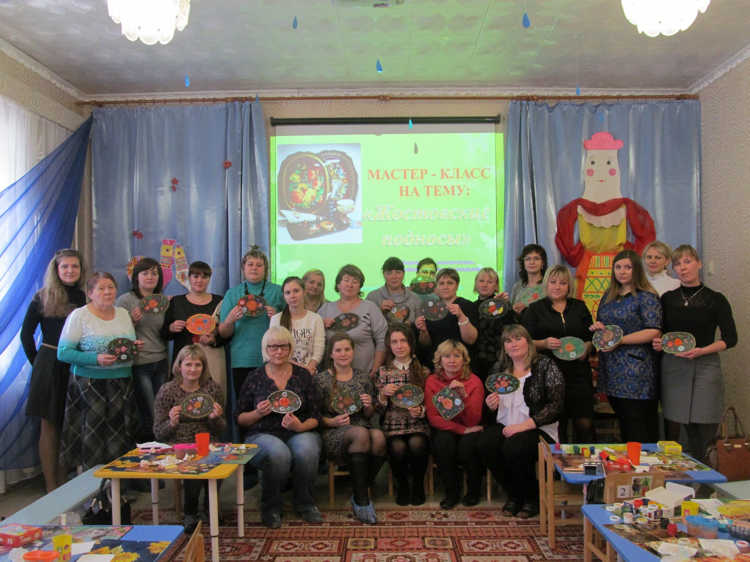
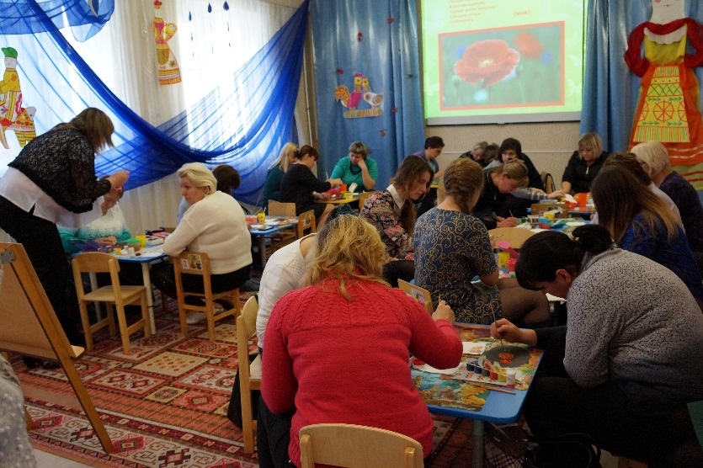
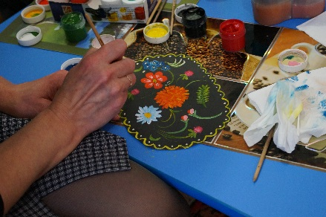
Мастер класс: «Жостовский поднос»

Slide 14
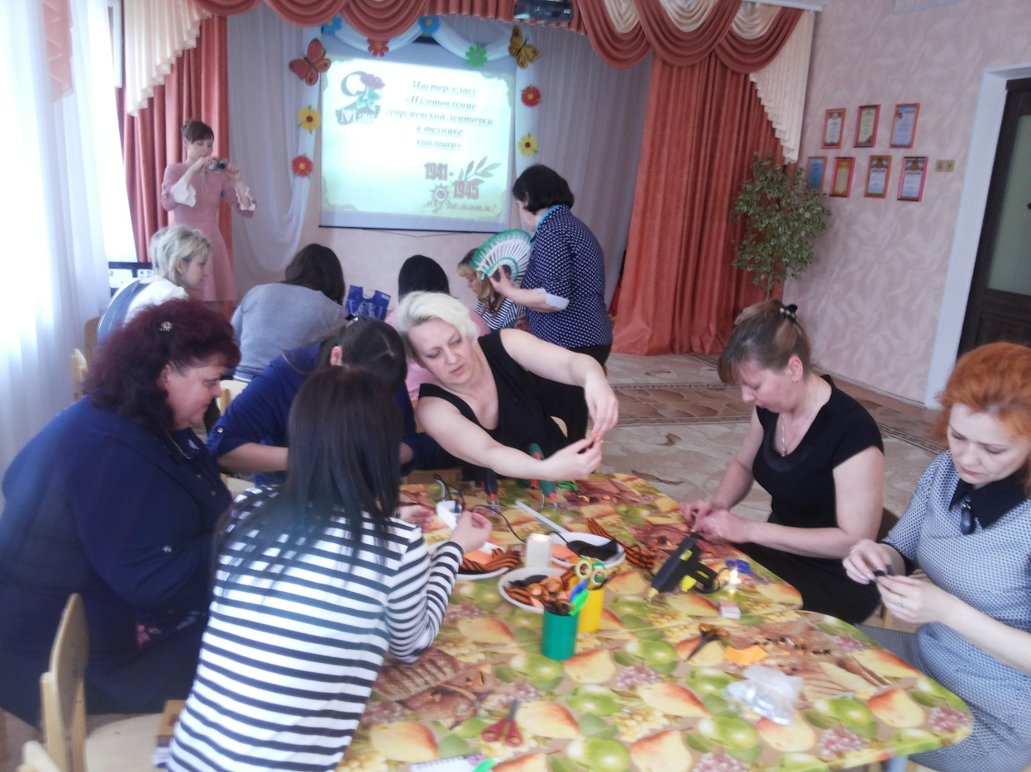
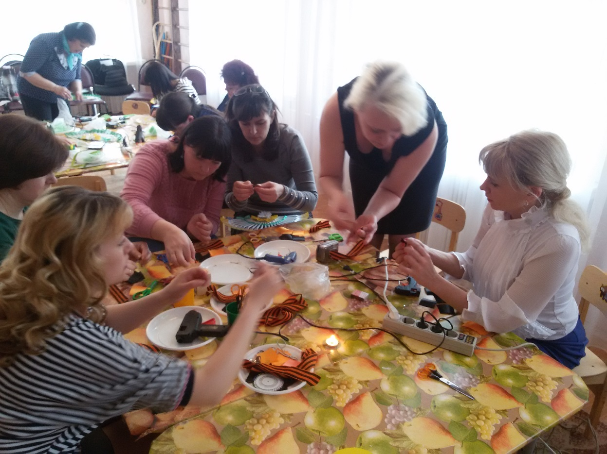
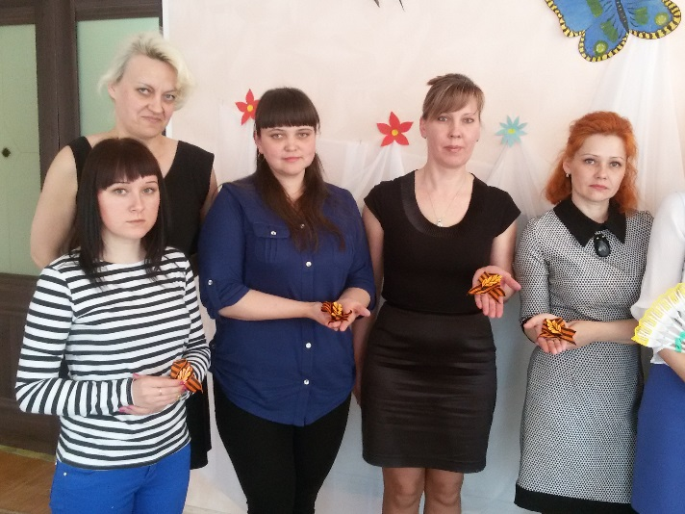
Мастер класс : Изготовление броши из георгиевской ленточки в технике канзаши к празднику День Победы!

Slide 15
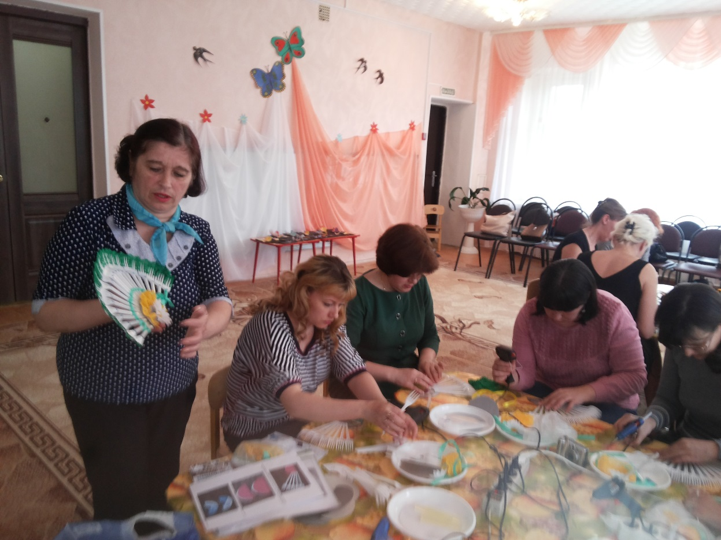
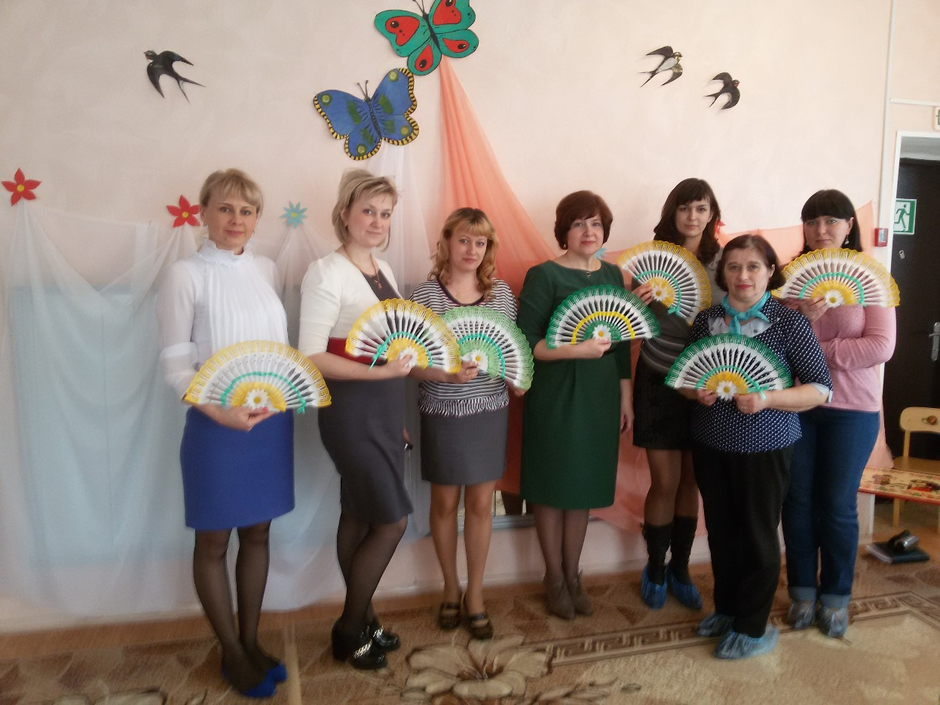
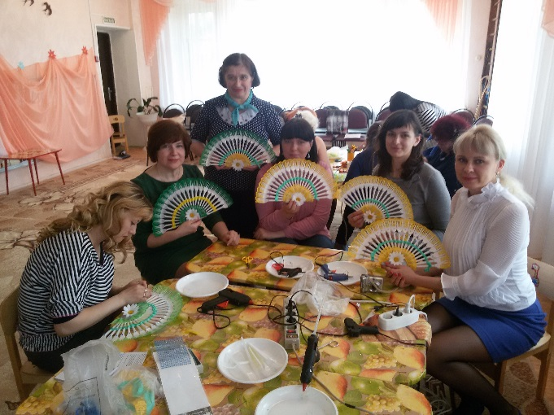
Мастер класс.
«Веер из атласных лент и кружева»

Slide 16






Мастер класс «Узелковый батик»

Slide 17



Мастер класс: «монотипия, печатание овощами, рисование ластиком».

Slide 18





Работы

Slide 19





Мастер класс «Рисование на пене»

Slide 20




Работы

Slide 21






Квиллинг или бумагопластика

Slide 22





Музейная педагогика

Slide 23




Изготовление изразцов для печи в технике «Ниткографиия»

Slide 24


«Пластилинография»

Slide 25




Латунина Ирина Николаевна
Подготовительная гр.
НОД на тему «Синичка - невеличка»
МДОУ №38

Slide 26



ДОУ №2
НОД «Зимующие птицы»
Тема: «Нетрадиционные виды техники художественного творчества в работе с детьми старшего дошкольного возраста»
Калинина Светлана Эдуардовна
Старшая группа

Slide 27





«Знакомство детей с Яснополянской керамикой»

Slide 28





«Филимоновские фантазии»

Slide 29




В гостях у деда Филимона…

Slide 30



Методический продукт
- Видео фильмы о яснополянской керамики
Статья о куклах- скелетцах
Презентации
Музыка
Информация и т.д.

Slide 31



Воспитание уважения к культуре, языкам, традициям и обычаям народов, проживающих в Российской Федерации
Планируемая тема ПШ в следующем учебном году :

Slide 32





ПРЕЗЕНТАЦИЯ АНИМАЦИОННОГО ПРОЕКТА
Москва, ЗАО «Аэроплан», 2016

Slide 33


Мультфильмы повествуют о России с любовью и юмором.
Каждый фильм посвящен одному региону и длится всего 1 минуту.
Из этой мозаики складывается
праздничная видео панорама России.
В проекте планируется создать свыше 100 фильмов.

Slide 34


Slide 35

Ведущий цикла – Медведь-краевед.
ГЕОГРАФИЧЕСКИЙ ОХВАТ : от Калиниграда на западе до Сахалина на востоке, от Таймыра на севере до Дербента на юге.

Slide 36

ГОТОВЫЕ ФИЛЬМЫ
Республика Башкортостан Республика Бурятия Республика Дагестан (город Дербент) Республика Коми Республика Саха (Якутия) Республика Северная ОсетияАлания Республика Татарстан Республика Тыва Республика Удмуртия Республика Хакасия Алтайский край Камчатский край Краснодарский край Красноярский край Красноярский край (Таймыр) Пермский край Приморский край | Ставропольский край Владимирская область Волгоградская область Вологодская область Ивановская область Иркутская область Калининградская область Кировская область Костромская область Курская область Ленинградская область Московская область Мурманская область Нижегородская область Новгородская область Новосибирская область Омская область | Оренбургская область Пензенская область Ростовская область Рязанская область Самарская область Сахалинская область Смоленская область Тамбовская область Тверская область Томская область Ульяновская область Челябинская область (Магнитогорск) Ярославская область Москва Санкт-Петербург Ханты-Мансийский АО-Югра Ямало-Ненецкий АО

Slide 37
Планируются к производству
Республика Адыгея Республика Алтай Республика Дагестан Республика Ингушетия Республика Кабардино-Балкария Республика Калмыкия Республика Карачаево-Черкесия Республика Карелия Республика Крым Республика Марий-Эл Республика Мордовия Республика Чечня Республика Чувашия | Забайкальский край Хабаровский край Амурская область Архангельская область Астраханская область Белгородская область Брянская область Воронежская область Калужская область Кемеровская область Курганская область Ленинградская область Липецкая область | Магаданская область Орловская область Псковская область Саратовская область Свердловская область Тульская область Тюменская область Челябинская область Севастополь Еврейская АО Ненецкий АО Чукотский АО

Slide 38

Продюсерская компания
«Аэроплан»
Георгий Васильев
Анимационная студия «Пилот»
Александр Татарский

